Slide 1
Media Guide 2025.1-6 vol.1.0
https://www.jprime.jp/
媒体運営
株式会社主婦と生活社 | SHUFU TO SEIKATSU SHA CO.,LTD
東京都中央区京橋3-5-7
Tel : 03-3563-5131 Mail：kokoku3@mb.shufu.co.jp

Slide 2
「週刊女性PRIME」は、女性週刊誌「週刊女性」を母体に
2015年1月末にローンチした、ニュースサイト
「週刊女性」は日本で最初に創刊された女性週刊誌。
2022年に65周年を迎えた歴史の中で、数々のスクープ記事を世に送り出してきました。
歴史ある女性週刊誌「週刊女性」を母体に2015年1月末にローンチした
ニュースサイトが「週刊女性PRIME」です。
「週刊女性」の記事をWeb向けに再編集していますが、
専任の編集部員を擁してオリジナル記事も数多く配信おり
インターネットの中の新しいユーザーに向けた独自メディアとして急成長を遂げています。

Slide 3
メディアスペック
2,215,585
月間リーチ
豊富な外部配信先
327,310,588 PV
Yahoo!ニュースなど中高年層にも強いポータルサイトから、
SmartNewsやLINEニュースなど若年層に浸透しているニュースキュレーションアプリまで、主要なニュース配信先を網羅して、高い集客力を誇っています。
また「東洋経済オンライン」など他の有名メディアと記事交換などの連携も行っています。
37,035,728 UU
(Google Analytics 2024年9月）
※PV数は外部配信先込み、UU数は自社サイトのみ
の数値です。
SNS
Total 2,330,476 followers
2,215,585 friends
65,068 followers
40,594 followers
3,019 followers
etc.
6,210 followers
（2024年9月時点）

Slide 4
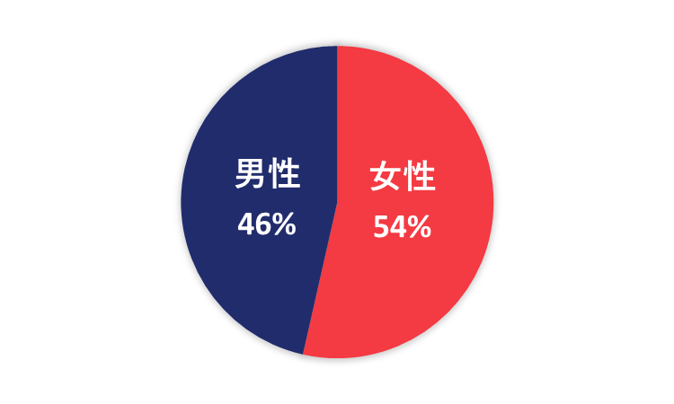
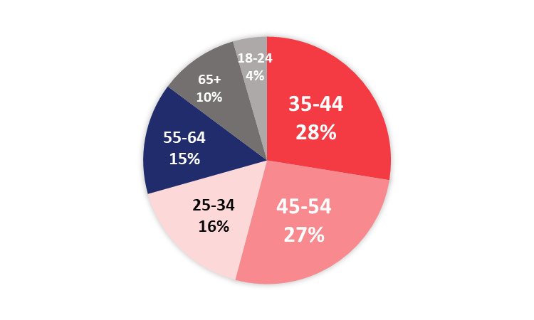
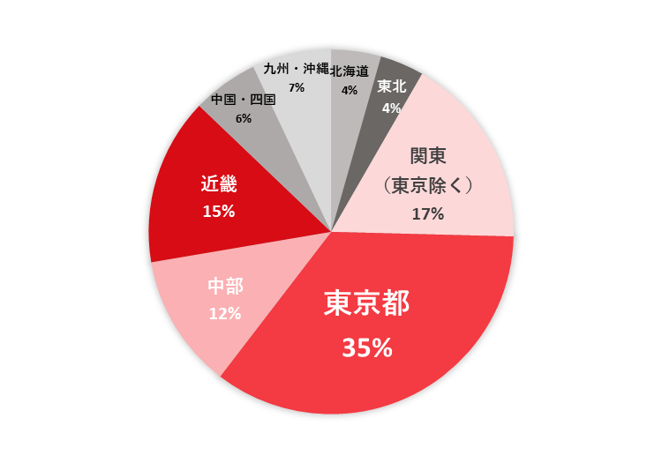
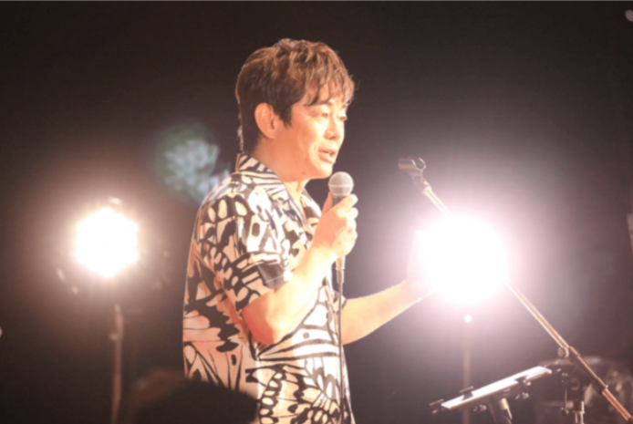
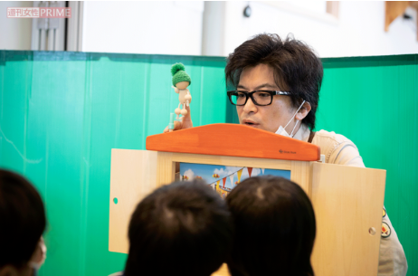
週刊女性PRIME読者
男女・年齢特定の属性に偏らず、多くの方にリーチできるニュースメディア
男女比
年齢
地域
(Googleアナリティクス 24年1月～10月集計データ)
読者に人気の記事
記事末尾にあるアンケ―トより高評価を獲得した記事
最新の事件を取り上げるだけでなく、独自の目線でさらに深堀。
タレントだけではない話題の人へも切り込んだ取材が
週刊女性PRIMEの強み。
健康意識も高く、ライフ関連の記事も人気です。
社会・事件
(連載)人間ドキュメント
ライフ
・《群馬・伊勢崎》飲酒トラック運転手の蛮行で2歳男児・
父親・祖父の3人が事故死「飲むとケンカ」容疑者の悪癖
https://www.jprime.jp/articles/-/33368
・「皮をめくって洗え」「添い寝して」介護職の半数が
性的嫌がらせや暴力を経験
https://www.jprime.jp/articles/-/11183
・元THE BOOM・宮沢和史が語る『島唄』の誕生秘話
「こみ上げてくる怒りと自分の無知さ」人生を変えた沖縄
https://www.jprime.jp/articles/-/32865
・「どんな症状も絶対に直る」子どもの発達障がいを魔法の
ように解決、“子育てブラックジャック”の壮絶な半生
https://www.jprime.jp/articles/-/25563
・「日本人の口臭はキツい」在日外国人の7割が「くさい」と
回答！口臭を防ぐ習慣と、根本的に間違っていた“日本の歯
磨き”を専門家が指摘
https://www.jprime.jp/articles/-/26407
・美容代の節約にもなる、女性にも人気の「1000円カット
専門店」が急増！初挑戦でも絶対に失敗しないオーダー
テクニック5か条と持っていくもの
https://www.jprime.jp/articles/-/27033

Slide 5
週刊女性PRIME記事ジャンル
記事ジャンル
芸能 | 皇室 | 社会・事件 | ライフ | トレンド | 連載
etc.
芸能
皇室
社会・事件
・【独占】松本人志が『週刊文春』を訴えた5.5億円裁判
で「性被害の認識はない」発言撤回か、告発女性たち
の中で起きた“仲違い”
・【独占】仮面ライダー俳優・犬飼貴丈、余命1か月の少年
をこっそり訪問！事務所の粋な回答「犬飼ではなく、“桐
生戦兎”がお見舞いに伺った」
・【独占撮】やす子への不適切発言から2か月、活動休止中
のフワちゃん 朝日奈央の結婚式に自転車で駆けつける
・【独自】愛子さま、学生最後の夏休みはユニクロ私服
で東京ドームシティへ！身長180cm超えのイケメン
とペアで満喫された「お忍び遊園地デート」
・【独自】佳子さまのお相手有力候補・島津家の御曹司を
直撃「結婚は100％ない」皇室との“積年の確執”
・【独占秘話】雅子さま、還暦目前の大英断で実家を空っ
ぽに！「住み慣れた場所を離れるのは寂しい」小和田家
の長女としてたどり着いた“親孝行”
・【独自】桐生市生活保護課の悪辣極まる水際・恫喝・
ハラスメントに保護の辞退届を経験した女性、
「9年が経ち、やっと話せるようになった」
・【独自】立憲・石垣のりこ議員、菅野完氏との「不倫
の証拠」と「隠ぺい音声」を入手
・「“若いから仕方ないね”と助けてくれなかった」メ
ディアが取り上げてこなかった『避難所での性暴力』
・『川越まつり』屋台に“カビ付き”のりんご飴「毒りん
ごにしか見えない」ネット騒然、運営元に対応を直撃
ライフ
トレンド
連載
・病院長4人が実名で教える、病気になっても「のまな
い5つの薬」と「受けない4つの手術」
・世界でも前例なし難病“おもちくん”の両親、おでこの
骨やまぶたがない状態で生まれても「存在に感謝」
・日本人女性のがん死亡数1位「大腸がん」の真犯人が
判明！食生活に潜む“落とし穴”との付き合い方
・「コンビニおにぎり」を平気で買う人が知らない
残念な真実！原材料表示に隠された添加物の正体
・【知って楽しい雑学】ヨーグルトの容器が逆台形の形
なのはなぜ？ 識者に聞いたヨーグルトの歴史「消費
者の声から今の形に」
・「ちいかわシール」を求めてマクドナルドが大渋滞！
ハッピーセット1人で5個も、“転売ヤーの餌食”再び
・『アメトーーク！』で話題！ リピーター続出のビジ
ネスホテルチェーン「ドーミーイン」に70棟以上宿
泊した達人が教える「サウナ好きにオススメ」「景色
の良い」施設ベスト3
・作家 燃え殻さん
『シーフードドリアを食べ終わるころには』
・波乱万丈な人生を取材した渾身のドキュメント
『人間ドキュメント』
・ライター・仁科友里さんが世間を騒がせる
「ヤバい男＝ヤバ男（ヤバダン）」、
「ヤバい女＝ヤバ女（ヤバジョ）」を一刀両断
『ヤバ色ダンディ』、『ヤバ女列伝』
他

Slide 6
広告メニューのご案内
レギュラータイアップメニュー
メニュー一覧 / 進行スケジュール | p.6
掲載に関しての注意事項 | p.7
①編集部オリジナル記事制作プラン | p.8
②ニュースペイド | p.9
タイアップ事例 | p.10
オプションメニュー
メニュー一覧 | p.11
掲載に関しての注意事項 | p.12
タイアップ外部誘導メニュー一覧 | p.13
純広告メニュー
メニュー一覧 | p.14
掲載に関しての注意事項 | p.15

Slide 7
レギュラーメニュー / 進行スケジュール
 | メニュー名 | 原稿タイプ | 掲載期間 | 料金(税込) | 掲載内容 | 想定PV | 誘導リンク | 申し込み期限 | オリエン
① | 編集部オリジナル 記事制作プラン | 撮影 | 30日間 | G¥1,000,000 | 画像4～8点＋ テキスト10,000字以下 推奨 | 10,000PV | ３種まで | 40営業日前 | 35営業日前
② | ニュースペイド | 素材入稿型 | 30日間 | G￥500,000 | 画像4点まで ＋テキスト (5,000字まで) | 8,000PV | ３種まで | 20営業日前 | なし
※①については別途追加料金にて、ご要望に応じてカスタマイズ可能です。詳細は営業担当へお問い合わせください。
タイアップ進行スケジュール
編集部オリジナル記事制作プラン
オリエン
構成案提出
取材・撮影
※撮影後26営業日以内に掲載
記事作成
初稿提出
再稿提出
掲載開始
ニュースペイド
素材受け取り
※掲載開始
18営業日前
記事作成
初稿提出
掲載開始
※オリエン時に訴求軸が決まっている前提のスケジュールとなります。
※初稿/再稿の戻しが１営業日と想定したスケジュールとなります。
※スケジュールは目安であり、タイアップ内容やボリューム、ご要望などにより進行スケジュールが異なるため、
必ず弊社担当者までお問い合わせください。

Slide 8
レギュラーメニュー / 掲載に関しての注意事項
お申込み・スケジュール | ・掲載可否および持ち込み原稿につきましては、事前に弊社規定に基づき確認させていただきます。 尚、掲載可否につきまして、当社の基準と判断により回答いたします。 可否判断の結果に対する理由については回答することはできかねます。 ・掲載開始は通常平日13時～16時。 ・想定スケジュールは、タイアップ内容やボリューム、ご要望などにより公開開始日を調整させて頂く場 合がございます。
別途お見積り 追加料金が発生するケース | ・遠方への取材、タレント起用が発生する場合 ・2回以上の構成案の提出(複数回にわたる構成案出し) ・PR戦略から企画・立案が必要な場合 ・規定の誘導リンク数以上にリンクの先の追加、記事公開後の誘導先の差し替え対応が発生する場合。 \N50,000/１リンク(10種まで) ・再稿/校了の大幅な修正が発生する場合 ・二次使用をご希望の場合
その他 | ・ニュースペイドメニューでは、画像の加工はいたしません。 ・トップページからの誘導期間は30日間、その後150日間アーカイブといたします。 ・記事タイトルおよびサムネイルは公開後にも変更する場合がございます。 ・外部配信を行う場合がございます。 ・運用広告の配信用入稿物については、生成AIを活用する場合がございます。 ・代理店マージン率に関しては、各営業にお問い合わせください。

Slide 9
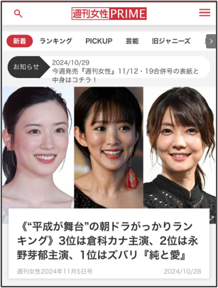
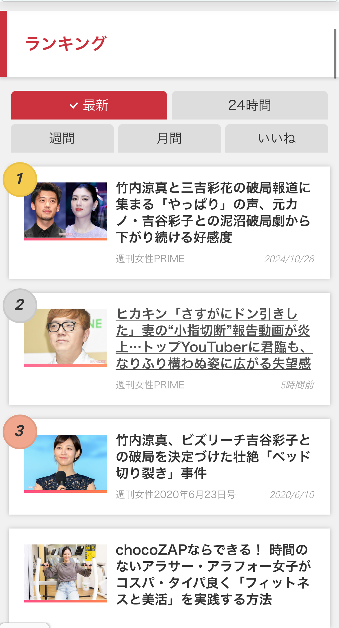
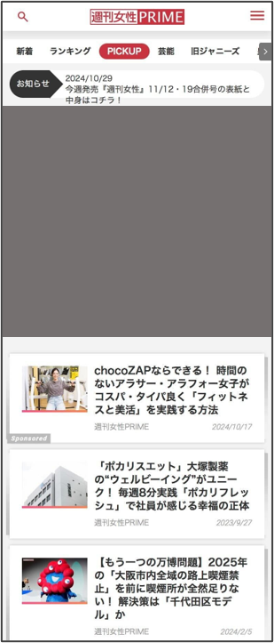
①編集部オリジナル記事制作プラン
①編集部オリジナル記事制作プラン
料金 | G¥1,000,000 掲載料・制作費各G\500,000
想定PV | 10,000PV
掲載期間 | 30日間 トップページからの誘導枠は30日間設置 150日間アーカイブといたします。
掲載内容 | 画像４～8点＋テキスト10,000字以下推奨
申込み期限 | 40営業日前 ※タイアップ内容やボリューム、ご要望などにより公開開始日を調整させて頂く場合がございます。
リンク数 | ３種まで(＋N \50,000/1リンク 10種まで) ※数の制限はなし
備考 | 構成案出し、初稿・再校確認は各１回想定です。 2回以上の場合はスケジュールの再調整、追加料金が発生するケースがございます。 併せてP.7の「掲載に関しての注意事項」を必ずご参照ください。
【通信機器】
株式会社
インターネットイニシアティブ様
誘導枠
【PC】
【SP】

Slide 10
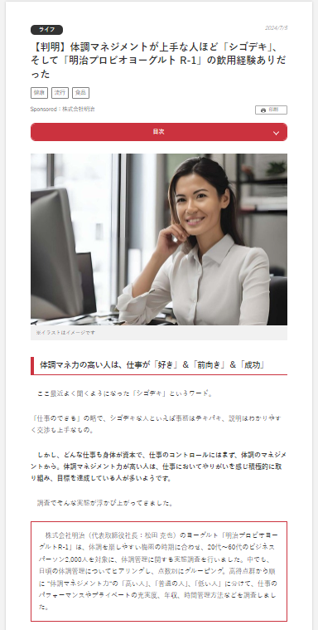
②ニュースペイド
②ニュースペイド
料金 | G￥500,000 掲載料G\500,000
想定PV | 8,000PV
掲載期間 | 30日間 トップページからの誘導枠は30日間設置 150日間アーカイブといたします。
掲載内容 | 画像 4点まで＋テキスト(5,000字まで)
申込み期限 | 20営業日前 ※タイアップ内容やボリューム、ご要望などにより公開開始日を調整させて頂く場合がございます。
リンク数 | ３種まで(＋N \50,000/1リンク 10種まで) ※数の制限はなし
備考 | 原稿確認は１回想定です。 (追加料金が発生するケース) ・2回以上の原稿確認 ・持ち込み素材(原稿・写真など) の大幅な修正 併せてP.7の「掲載に関しての注意事項」を必ずご参照ください。
【ヘルスケア】
明治様
誘導枠
【PC】
【SP】

Slide 11
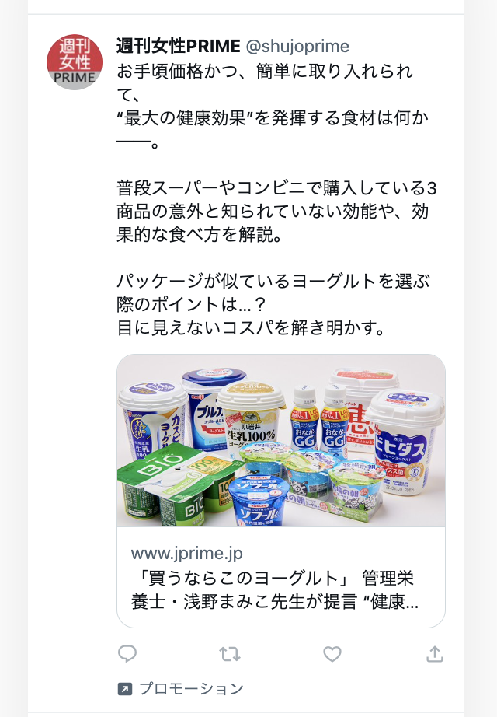
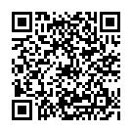
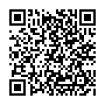
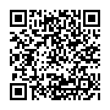
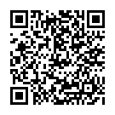
タイアップ事例
株式会社
インターネットイニシアティブ様
株式会社明治様
日本マイクロソフト株式会社様
ウェルネス総合研究所様
https://www.jprime.jp/articles/-/32565
https://www.jprime.jp/articles/-/32199
https://www.jprime.jp/articles/-/27697
https://www.jprime.jp/articles/-/31763
で記事を拡散

Slide 12
オプションメニュー
 | メニュー名 | 原稿 タイプ | 掲載 期間 | 料金(税込) | 掲載内容 | 想定PV | 誘導 リンク | 申し込み期限 | オリエン
③ | 主婦と生活社 アラフォー女性メディアパック | 撮影 | 28日間 | G¥1,000,000 | 画像(※)＋テキスト ※物撮りor もらい素材 | 10,000PV | 要相談 | 20営業日前 | 要相談 ※オンライン
本誌「週刊女性」組み合わせプラン
 | メニュー名 | 原稿 タイプ | 掲載 期間 | 料金(税込) | 掲載内容 | 想定PV | 誘導 リンク | 申し込み期限 | オリエン
④ | 編集連載「人間ドキュメント」 コラボメニュー | 撮影 | ― | G￥2,500,000 | ・「週刊女性」本誌 活版５P ・「週刊女性PRIME」 連載ぺージ | 10,000PV | 要相談 | 45営業日前 | 40営業日前
⑤ | 本誌転載 | WEB記事 →本誌 | ― | G¥500,000 転載料金 | 「週刊女性」本誌 ４C1P | ― | ― | 本誌掲載 30営業日前 | なし
⑥ | WEB転載 | 本誌 →WEB記事 | 30日間 | G¥500,000 転載料金 | 「週刊女性PRIME」 転載 | 8,000PV | ３種 | 25営業日前 | なし

Slide 13
オプションメニュー / 掲載に関しての注意事項
③、④、⑥メニュー共通注意事項 | P.7ご参照ください。
③主婦と生活社 アラフォー女性メディアパック | ・主婦と生活社運営の「暮らしとおしゃれの編集室」、「CHANTO WEB」、「週刊女性PRIME」 ３媒体に掲出し、3メディア合計で10,000PV想定。 複数のメディアで広く女性に訴求できるメニューです。 ・オリエンを実施する場合は、オンラインでの実施となります。 ・記事作成、撮影(物撮りのみ)は暮らしとおしゃれの編集室編集部員で担当。モデルのアサイン不可。 ・暮らしとおしゃれの編集室、CHANTO WEBの各種SNSでサービスポストを行います。 ・SNS投稿には『＃PR（大文字） ＃貴社名もしくは『正式なサービス/商品名』の順にて、 ハッシュタグ列の冒頭に記載します。
④編集連載「人間ドキュメント」 コラボメニュー | ・インタビュー形式の記事で作り手の思いや商品の魅力を伝えることで商品理解を深めることに強みを 持つメニューです。 ・本誌、WEBの両媒体での掲載となります。
⑤本誌転載 | ・「週刊女性」本誌読者にも訴求ができるメニューです。 ・過去1年間週刊女性本誌に出稿実績がないクライアント様に限ります。 ・本誌、WEBの両媒体での掲載となります。 ・Webタイアップの費用（掲載料・制作費など）は別途です。 ・Webタイアップに著名人・タレントを起用の場合、雑誌での２次使用料が別途発生いたします。
⑥WEB転載 | ・本誌「週刊女性」だけでなく、WEBでも配信がしたい方におすすめのメニューです。 ・本誌、WEBの両媒体での掲載となります。 ・本誌タイアップの費用（掲載料・制作費など）は別途です。 ・本誌タイアップに著名人・タレントを起用の場合、WEBでの２次使用料が別途発生いたします。

Slide 14
オプションメニュー / タイアップ外部誘導メニュー一覧
メニュー | 最低出稿金額 | 想定 クリック数 | ポイント
LINE DIGEST SPOT | 120万円(G) | 4,500PV | LINE DS アカウントでタイアップ記事のダイジェスト配信(月・水・金)を行います。週刊女性PRIME LINEの友達（登録数約210万人）に対し配信が可能です。 ※ タイアップ記事公開日より中７営業日程度の審査期間をいただきます。
 | 50万円(G) | 1,600-3,200 | 週刊女性PRIME公式アカウントがポストしたキーワードや、フォローアカウントからターゲティング。ユーザーの関心に合わせた露出が可能。ハッシュタグ列冒頭に『＃PR（大文字） ＃貴社名もしくは正式なサービス/商品名』を記載します。
 | 50万円(G) | 5,800-11,600 | 遷移先のテキスト解析およびカテゴリ単位のコンテンツマッチ型の配信が可能なレコメンド広告。 タイアップ記事の評価をポップアップアンケートで取得可能。出版社を中心としたメディアへの配信が可能。
 | 50万円(G) | 8,300-14,100 | 国内最大級のキュレーションメディア、男女別、関心別でターゲティング可能。
 | 50万円(G) | 5,800-11,600 | 世界最大手、国内最大級のネットワークを保持、大手新聞社等、ポータルサイトを中心としたメディアからの記事への誘導が可能。
 | 50万円(G) | 5,800-11,600 | 商材やターゲットに合わせ、人気メディアに絞った配信が可能、女性系のメディアや商材に強味。
 | 50万円(G) | 10,000-17,500 | ネイティブ広告プラットフォーム。「Outbrain」「popIn」含めた国内外50以上のアドネットワークを通じて一括配信が可能。 クリック単価の安さとGoogleアナリティクス連携配信が強み。
 | 50万円(G) | 30,000-35,000 | 国内最大級のメディア数を誇る「GENIEE SSP」を自社保有。出稿時期に左右されず安定したリーチ数、CPC単価低減を実現。 特に女性系商材に相性の良いメディアへの配信に強み。
注意事項
・事前に掲載可否審査が必要となります。
・各想定クリック数は保証数値ではございません。時期や商材、配信セグメントによって変動する場合があります。予めご了承ください。
・マージン率については営業担当にお伺いください。
・広告の開始は、タイアップページの審査の関係で、タイアップ公開から3営業日程遅れての開始となります。
・ご要望に応じてカスタマイズ可能です。詳細は営業担当へお問い合わせください。

Slide 15
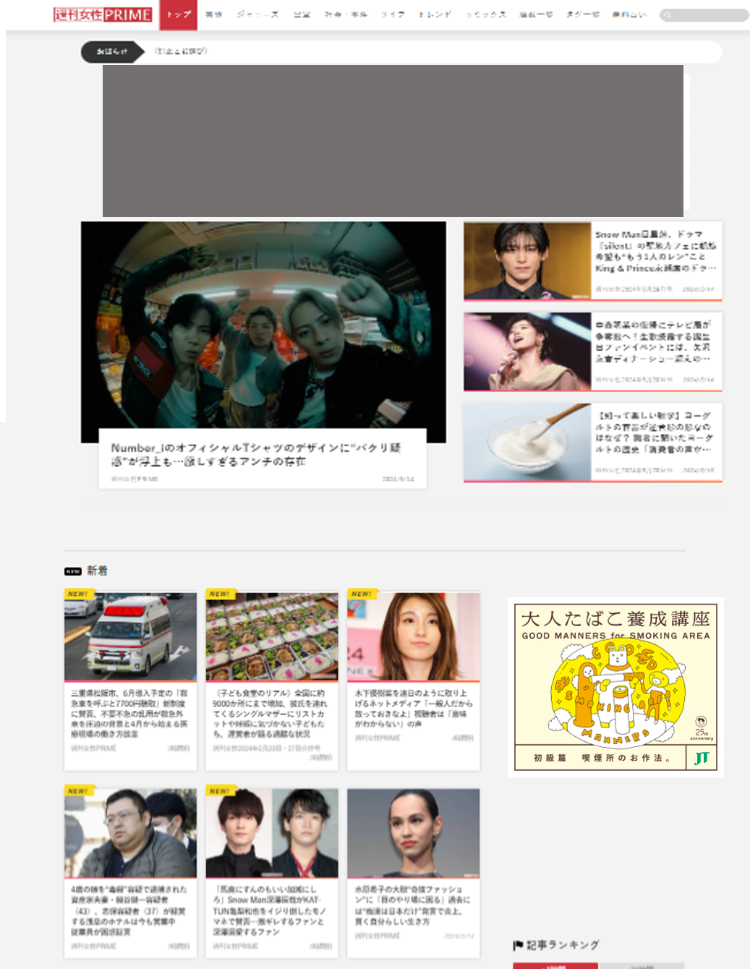
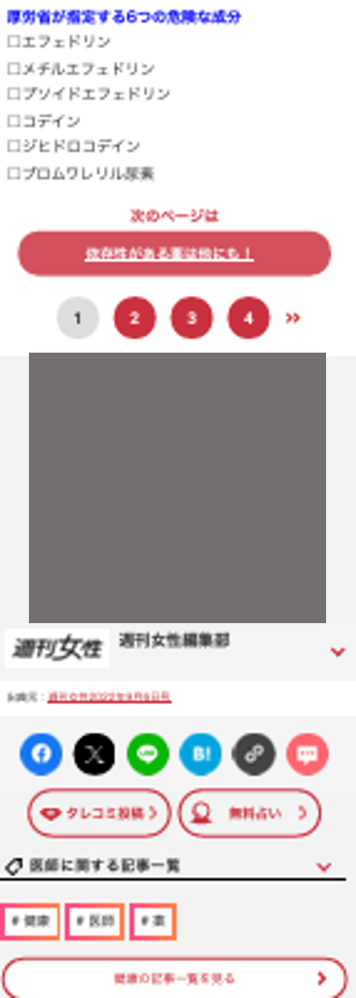
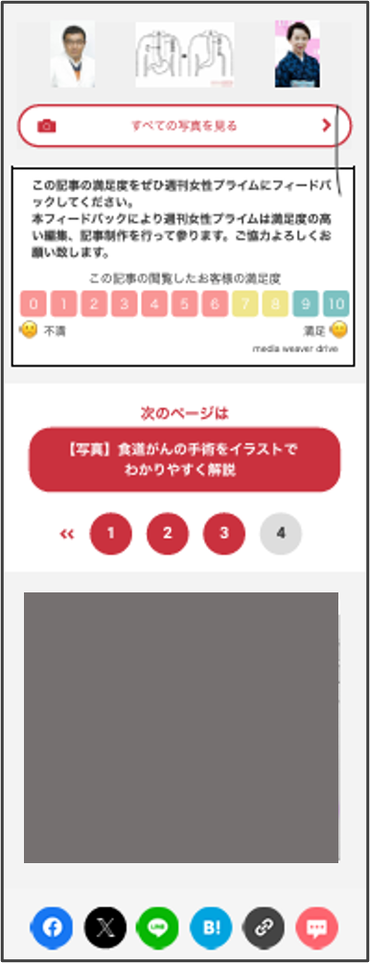
純広告メニュー
 | デバイス | メニュー名 | 掲載形式 | 掲載期間 | 料金 | 想定imp | 掲載枠 | 広告サイズ
① | PC | ビルボード | ジャック | 1週間 | G¥800,000 | 1,000,000 | TOP/カテゴリTOP/記事面 | 970×250
② |  |  | imp購入 | 任意 | imp数×1円 | ー
③ | PC | 1stレクタングル | ジャック | 1週間 | G¥600,000 | 1,000,000 | TOP/カテゴリTOP/記事面 | 300×250 300×600 336×280※推奨
④ |  |  | imp購入 | 任意 | imp数×0.8円 | ー
⑤ | SP | 記事中レクタングル | imp購入 | 任意 | imp数×0.6円 | ー | 記事面 | 320×180、320×100 300×250、336×280※推奨
⑥ | SP | 記事下レクタングル | imp購入 | 任意 | imp数×0.4円 | ー | 記事面 | 320×180、320×100 300×250、336×280※推奨
掲載位置(PC)
【日本たばこ産業株式会社 様】
掲載位置(SP)
※記事最終ページは
アンケートを箇所があるため
さらに下部となります。
▼⑤掲載位置
▼⑥掲載位置
▼①、②掲載位置
▼③、④掲載位置
掲載位置
掲載位置
掲載位置
※ 上記
が掲載位置です

Slide 16
純広告メニュー / 掲載に関しての注意事項
全メニュー共通注意事項 | ・掲載可否およびバナー画像につきましては、事前に弊社規定に基づき確認させていただきます。 尚、掲載可否につきまして、当社の基準と判断により回答いたします。 ・掲載開始は通常平日13時～16時。 ・掲載希望日の2営業日前に素材入稿をお願いします。 ・画像形式はJPGまたはPNG ・画像容量は150KB以下 ・サイトデザイン変更に伴い、掲載面が変更になる場合がございます。 ・機種やOSのバージョン、ユーザーアクセス環境等により、配信されない場合やうまく表示されない場合 がございます。 ・システム上、競合排除が難しい場合がございます。予めご了承ください。 ・想定imp数は過去実績からの算出となるため、掲載時期、クリエイティブによってはimp数が変動する場 合がございます。予めご了承ください。 ・代理店マージン率に関しては、各営業にお問い合わせください。
②④⑤⑥imp購入メニュー | ・実施の場合は最低グロス20万円～となります。

Slide 17
注意事項
● 販売している広告について、各商品の料金、枠数、在庫、仕様は予告なく変更される可能性がございますので、
お申込前に必ずご確認ください。
● 記載の想定インプレッション数、想定クリック数は過去実績数値をもとに算出したものであり、保証されるもの
ではありませんので、予めご了承ください。
● 掲載可否および原稿につきましては、事前に弊社規定に基づき確認させていただきます。
尚、掲載可否につきまして、当社の基準と判断により回答いたします。可否判断の結果に対する理由については
回答することはできかねます。
● 広告主および広告取り扱い代理店は、広告内容について、第三者の権利を侵害していないこと、および、
記載内容に係わる財産権のすべてにつき権利処理が完了していることを、当社に対して保証するものとします。
● 競合・同載の調整はいたしませんので予めご了承ください。
● 申込受領後、広告主様のご都合で広告掲載のキャンセル、あるいは日程変更をする場合、
広告料金(掲載費、制作費)に対して下記の料率で違約金をいただきます。
・掲載開始日の 5営業日前まで：広告料金の50％
・3営業日前まで：広告料金の80%
・当日および掲載開始後：100%
● 入稿審査において、当社からの変更の要請が広告主および広告取り扱い代理店に受け入れていただけなかった
場合、または期日までに変更を行わない場合、当社はお申込に基づく債務を履行する義務を免れるものとします。
ただし、当社は当該広告掲載を行うことができなかった期間の広告料金を申込者である広告主および広告取り扱
い代理店に対して請求することができるものとします。
● 広告の掲載中において、下記の場合当社は当該広告掲載を停止することができるものとし、当社は広告不掲載の
一切の責を負わないものとします。
・当該広告からのリンク自体が無効であったり、リンク先のサイトに不具合が発生した場合、またはリンク先を
当社に無断で入稿時と異なるものに変更した場合
・広告主と暴力団等反社会的勢力との関係が発覚したり、事件や訴訟問題への関与が発覚した場合など、
第三者の権利を侵害、または第三者の迷惑になると当社が判断した場合
・当社に広告掲載を提供する提携先が、広告やリンク先内容が不適切であると当社や提携先が判断した場合
● 第三者の知的財産権、肖像権その他いかなる権利も侵害するものでなく、かつ、合法的なものであることをそれ
ぞれ保証していただきます。また、ユーザー保護の観点より、ユーザーからのクレーム等が発生した場合、当社
が掲載承諾した広告に対して修正、および掲載中止をさせていただく場合がございます。
● 第三者から弊社に対して広告に関連して損害を被ったという請求がなされた場合は、広告主および広告取り扱い
代理店の責任と負担において解決するものとします。ただし、当該損害が当社および媒体運営会社の責に帰すべ
き事由に起因する場合はこの限りではありません。
● 停電、通信回線の事故、天災等の不可抗力、通信事業者の不履行、インターネットインフラその他サーバー等の
システム上の不具合、緊急メンテナンス・保守点検の発生など、当社および主婦と生活社の責に帰すべき事由以
外の原因により、当社がお申込に基づく全てまたは一部を履行できなかった場合、当社は当該不履行の責を問わ
れないものとします。
● タイアップ広告掲載初日およびタイアップ広告内容変更の初日の広告掲載開始後の12時間は掲載調整
時間とし、当該調整時間内のサイトの掲載不具合は、賠償および補填措置の対象外とします。
● 広告掲載の実施結果報告書の数値につきましては、当社が使用している計測ツールによる計測数値になります
ため、広告主および広告取り扱い代理店での計測数値と相違がある場合がございますが、予めご了承ください。
● 広告掲載につきまして、掲載事例として使用させていただくことがございますが、予めご了承ください。
● 推奨ブラウザ Firefox最新 / Chrome最新 / Safari最新
上記は推奨ブラウザではありますが、各環境での動作を保障するものではありません。また、上記以外の
ブラウザはバナー掲載確認対象外となります。
● 広告掲載にあたっては主婦と生活社の掲載基準に準拠させていただきます。内容、ジャンルによっては掲載を
お断りさせていただく場合があります。
● 以下、主婦と生活社の掲載基準に基づき、掲載をお断りさせていただきます。該当するおそれのある案件等に
関しましては、事前にお問合せください。
・ 広告主の実態が明らかでなく、責任の所在が不明なもの
・ 国内関連法規、法律、政令、省令、条例、公正競争規約、国際条約等に違反、またはそのおそれがあるもの
・ 許可・認可のない広告主によるもの
・ 詐欺的なもの、誤認を生じさせるおそれのあるもの、または虚偽であるもの
・ 医療、衣料品、化粧品において効能・効果性能等を厚生労働省が承認していないもの
・ 暴力、賭博、麻薬、売春等の行為を肯定または美化するもの、または犯罪行為を誘発するおそれのあるもの
・ 詐欺的、または健全性を欠いた経済行為に係るもの
・ 内外の国家、民族等の尊厳を傷つけるおそれのあるもの
・ 選挙の事前運動、選挙運動またはこれらに類似する行為及び、公職選挙法に抵触するおそれのあるもの
・ 写真、イラスト、コピーで以下の内容が含まれているもの
・醜悪、残虐、猟奇的で嫌悪感または不快感を与えるおそれのあるもの
・商標権、著作権等の知的財産権を侵害するおそれのあるもの
・名誉棄損、信用棄損、プライバシーの侵害、肖像権の侵害、営業妨害のおそれのあるもの
・非科学的または迷信に類するもので迷わせたり、不安感を与えるおそれのあるもの
・その他、主婦と生活社が不適切だと判断したもの

